Slide 1
Supply Chain Management
PENGUKURAN KINERJA SCM

Slide 2
Pendahuluan
Salah satu aspek fundamental dalam SCM adalah manajemen kinerja dan perbaikan secara berkelanjutan (continuous improvement).
Diperlukan sistem pengukuran yang mampu mengevaluasi kinerja rantai pasokan secara holistik.

Slide 3
Sistem pengukuran kinerja
Sistem pengukuran kinerja diperlukan untuk:
Melakukan monitoring dan pengendalian
Mengkomunikasikan tujuan organisasi ke fungsi-fungsi pada rantai pasokan
Mengetahui di mana posisi relatif terhadap pesaing maupun terhadap tujuan yang hendak dicapai.
Menentukan arah perbaikan untuk menciptakan keunggulan dalam bersaing.

Slide 4
Sistem pengukuran kinerja
Menciptakan sistem pengukuran kinerja supply chain :
Menentukan apa yang akan diukur dan dimonitor untuk menciptakan kesesuaian antara strategi supply chain dengan metrik pengukuran.
Setiap berapa periode pengukuran dilakukan.
Seberapa penting ukuran yang satu relatif terhadap yang lain.
Siapa yang bertanggung jawab terhadap suatu ukuran tertentu.
Sistem pengukuran kinerja juga harus memiliki alat ukur yang bisa digunakan untuk memonitor kinerja secara bersama-sama antara satu organisasi dengan organisasi lainnya pada sebuah supply chain.

Slide 5
STRUKTUR SISTEM PENGUKURAN KINERJA
Suatu sistem pengukuran kinerja biasanya memiliki beberapa tingkatan dengan cakupan yang berbeda-beda, biasanya mengandung:
INDIVIDUAL METRICS
METRIC SETS
OVERALL PERFORMANCE MEASUREMENT SYSTEM

Slide 6
Individual Metrics
Cakupan sempit
Dapat diwujudkan secara kuantitatif ataupun kualitatif dan didefinisikan dengan jelas dengan suatu acuan
  Masuk akal dan dimengerti
  Value based
  Numerik maupun nominal dan dibandingkan dengan suatu acuan
  Tidak menciptakan konflik antar fungsi dalam suatu organisasi

Slide 7
Beberapa Hal Penting Terkait Metric
Jumlah metric dalam suatu sistem pengukuran kinerja bisa banyak.
Tiap metrik harus didefinisikan dengan jelas.
Tiap metrik harus punya nama yang jelas, tujuan, target, ruang lingkup, satuan, cara pengukuran, frekuensi pengukuran, sumber data, penanggung jawab, serta atribut lain yang terkait.

Slide 8
Metric Definition Template
Metric attribute | Explanation
Name | Use exact name to avoid ambiguity
Objective | The relation of metric with the organization objective must be clear
Scope | State the area of business or parts of the organization that are included
Target | Benchmarks must be determine in order to monitor progress
Equation | The exact calculation of the metric mus be known
Units of measure | What is/are the unit used
Frequency | The frequency of recording and reporting the metric
Data Source | The exact data source involveed in calculating a metric value
Owner | The responsible person for collecting data and reporting the metric
Drivers | Factor that influence the performance i.e. organization units, events, etc.
Comments | Outstanding issues regarding the metric

Slide 9
Fokus Metrik
Fokus pada Kinerja Finansial
Fokus pada kinerja operasional
  Mengukur kinerja dalam satuan waktu, output, dsb.
Banyak proses diukur dalam satuan non-finansial
  Lead time dan waktu setup diukur dalam satuan waktu
  Tingkat persediaan diukur dalam unit
  Kualitas sebuah proses diukur dalam persentase output yang diluar batas spesifikasi
  Dari segi waktu metrik digunakan untuk mengukur masa lalu atau memprediksi kinerja masa datang

Slide 10
Fokus Metrik
Kebanyakan metric finansial mengukur kinerja masa lalu (ROI, net profit per employee)
Predictive metric biasanya digunakan untuk keperluan prevent dan perbaikan

Slide 11
TIPOLOGI METRIC
OUTCOME
PREDICTIVE
ROA (Return on Assets) | Biaya lembur per Jam orang (untuk memprediksi kekurangan anggaran)
Lead Time | Jumlah sub-proses dan set-up (untuk memprediksi lead time)
FINANSIAL
METRIC FOCUS
NON FINANSIAL

Slide 12
Metric Sets
Kumpulan dari beberapa metrik membentuk metric sets. Kumpulan ini diperlukan untuk memberikan informasi kinerja suatu sub-sistem.
Kumpulan beberapa metrics membentuk metric set
Kumpulan ini penting untuk memberikan info kinerja suatu subsistem
  Contoh: kinerja persediaan tidak cukup dijelaskan oleh satu metrik (Ongkos simpan, turnover, akurasi pencatatan persediaan).
Tujuan yang ditetapkan di level organisasi yang lebih tinggi harus terwujud dan didukung oleh metrik yang ada di masing-masing proses supply chain
Sistem pengukuran kinerja juga harus menjadi jembatan koordinasi antar metrik
Dengan koordinasi yang baik maka konflik antar proses maupun bagian dapat dihindarkan

Slide 13
Pendekatan Proses
Dalam supply chain manajemen menghendaki adanya integrasi antar fungsi
Sehingga pengukuran kinerja semestinya dilakukan dengan pendekatan proses
Proses: adalah kumpulan aktivitas yang melintasi waktu dan tempat, memiliki awal dan akhir, serta input dan output secara jelas
Suatu proses atau aktivitas membutuhkan sumber daya sebagai input, melakukan penambahan nilai

Slide 14
Metrik Kinerja Supply Chain
Ongkos
Waktu
Kapasitas
Kapabilitas
Produktivitas
Utilisasi
Outcome

Slide 15

Pendekatan Proses
Suatu proses atau aktivitas membutuhkan sumber daya sebagai input, melakukan penambahan nilai (add value) terhadap input tersebut sehingga menghasilkan keluaran yang sesuai dengan keinginan pelanggan. Dengan kata lain, setiap proses dan aktivitas membutuhkan biaya (karena mengkonsumsi sumber daya) dan menciptakan nilai.

Slide 16
Pendekatan Proses
Langkah perancangan sistem pengukuran kinerja berdasarkan proses :
A. Indentifikasi dan hubungkan semua proses yang terlibat.
Proses baik yang terjadi di dalam maupun di luar organisasi. Tentunya disini perlu dipilih terlebih dahulu domain proses yang spesifik. Misalnya, proses pengadaan dan transportasi, proses pemenuhan pesanan dari pelanggan, proses perancangan produk baru, dan sebagainya.

Slide 17
Pendekatan Proses
B. Definisikan dan batasi proses inti.
Definisi dan batasan ini diperlukan karena tidak semua proses yang ada pada supply chain membutuhkan perhatian yang sama dari manajemen. Di samping itu tidak semuanya memberikan nilai tambah. Pada tahap ini perlu didefinisikan proses-proses inti serta batasan sampai di mana proses-proses tersebut akan dianalisis.
1. Tentukan misi, tanggung jawab, dan fungsi dari proses inti.
Misi, tanggung jawab, dan fungsi dari tiap proses harus jelas. Misalnya misi bagian pengadaan adalah untuk membeli material yang tepat dari supplier sehingga kegiatan produksi bisa berlangsung dengan lancar. Tanggung jawabnya bisa diwujudkan dalam pernyataan yang lebih detail seperti menjaga pasokan secara berkesinambungan dengan harga murah dan kualitas bagus, meminimumkan investasi persediaan, memelihara supply base, dan menjalin hubungan yang tepat dengan pemasok.

Slide 18
Pendekatan Proses
2. Uraikan dan identifikasi sub-proses.
  Setiap proses inti biasanya merupakan agregasi dari sejumlah sub-proses. Oleh karena itu, dalam pendekatan proses, setiap proses inti perlu diuraikan menjadi sub-proses yang menyusunnya.
  Sebagai contoh, proses pembelian material melibatkan sub-proses: pengecekan stock yang ada, penentuan kuantitas dan tanggal kebutuhan, pembuatan dan pengiriman PO, pemrosesan pesanan oleh pemasok, pengiriman, receiving dan incoming inspection, penyimpanan di gudang, penagihan, dan pembayaran.
  Setiap sub-proses di atas membutuhkan keterlibatan dari satu atau lebih fungsi baik di dalam perusahaan maupun di luar.

Slide 19
Pendekatan Proses
3. Tentukan tanggung jawab dan fungsi sub-proses.
Sama halnya seperti proses-proses inti, tanggung jawab dan fungsi masing-masing sub-proses juga perlu terdefinisi dengan jelas. Tentu saja tanggung jawab dan fungsi tiap sub-proses ini lebih operasional dan spesifik dibandingkan dengan tanggung jawab dan fungsi proses-proses inti.
4. Uraikan lebih lanjut sub-proses menjadi aktivitas.
Langkah ini tidak selalu perlu dilakukan, namun biasanya bisa bermanfaat karena sub-proses bisa jadi masih terlalu umum dan sulit diukur. Di samping itu, pemisahan antara aktivitas mana yang memberikan nilai tambah dan aktivitas mana yang tidak baru bisa dilakukan kalau tiap-tiap proses sudah diuraikan cukup detail sampai ke aktivitas-aktivitas elementer.

Slide 20
Pendekatan Proses
5. Hubungkan target antar hirarki mulai dari proses sampai ke aktivitas.
  Manajemen puncak biasanya memiliki target yang umum. Misalnya dalam tiga tahun ingin mengurangi order fulfilment lead time menjadi 60% dari yang sekarang. Target ini tentu harus bisa diterjemahkan menjadi target-target yang lebih spesifik oleh manajer madya.
  Dengan mengetahui semua sub-proses dan aktivitas elementer yang terlibat dalam memenuhi order dari pelanggan serta berapa waktu yang dibutuhkan oleh masing-masing sub-proses maupun aktivitas elementer saat ini, perusahaan bisa lebih jelas menentukan langkah-langkah untuk mencapai target tersebut serta memonitor progress dari waktu ke waktu.

Slide 21
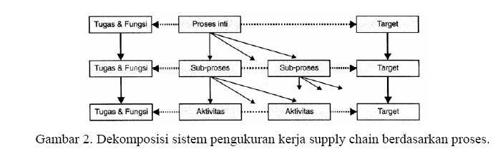

Slide 22
MODEL PENGUKURAN KINERJA SUPPLY CHAIN
MODEL PENGUKURAN KINERJA SUPPLY CHAIN
A. POA (Performance Of Activity)
Kinerja aktivitas diukur dalam berbagai dimensi yaitu:
1. Ongkos yang terlibat dalam eksekusi suatu aktivitas.
Ongkos muncul karena dalam pelaksanaan suatu aktivitas ada sumber daya yang digunakan. Ongkos ini bisa berasosiasi dengan tenaga kerja, material, dan peralatan. Ongkos bisa diukur dalam bentuk absolut maupun dalam ukuran relatif terhadap suatu nilai acuan. Misalnya, ongkos material bisa diukur dalam nilai rupiah per tahun atau diukur relatif terhadap nilai penjualan dalam setahun.

Slide 23
MODEL PENGUKURAN KINERJA SUPPLY CHAIN
2. Waktu yang diperlukan untuk mengerjakan suatu aktivitas.
  Ukuran ini sangat penting dalam konteks supply chain management terutama untuk supply chain yang berkompetisi atas dasar kecepatan respon. Kecepatan respon secara umum ditentukan oleh waktu yang dibutuhkan oleh masing-masing aktivitas.
  Waktu pengembangan produk baru, waktu pemrosesan pesanan pelanggan, waktu untuk mendapatkan bahan baku dan waktu set-up untuk kegiatan produksi adalah sebagian dari kontributor penting dalam menciptakan kecepatan respon pada supply chain.

Slide 24
MODEL PENGUKURAN KINERJA SUPPLY CHAIN
3. Kapasitas.
  Kapasitas adalah ukuran seberapa banyak volume pekerjaan yang bisa dilakukan oleh suatu sistem atau bagian dari supply chain pada suatu periode tertentu. Contohnya kapasitas produksi suatu pabrik, kapasitas pengiriman dari sebuah supplier, kapasitas penyimpanan sebuah gudang,
  Besar kecilnya kapasitas perlu diketahui sebagai dasar untuk perencanaan produksi atau pengiriman dan sebagai dasar dalam memberikan janji pengiriman ke pelanggan.
  Besarnya kapasitas yang terpasang relatif terhadap rata-rata permintaan memberikan informasi fleksibilitas pada supply chain. Pada era dimana jaringan supply chain sangat dinamis, dimana kegiatan outsourcing dan subcontracting sangat lumrah dilakukan, kapasitas suatu supply chain bisa jadi juga dinamis dan tidak ditentukan hanya oleh sumber daya yang dimiliki oleh suatu organisasi.

Slide 25
MODEL PENGUKURAN KINERJA SUPPLY CHAIN
4. Kapabilitas.
Kapabilitas mengacu pada kemampuan agregat suatu supply chain untuk melakukan suatu aktivitas. Beberapa sub-dimensi kapabilitas yang sering digunakan dalam mengukur kinerja supply chain adalah:
  o Reliabilitas (kehandalan)
  Mengukur kemampuan supply chain untuk secara konsisten memenuhi janji.
  o Ketersediaan mengukur kesiapan
  Kemampuan rantai pasokan untuk menyediakan produk atau jasa pada waktu diperlukan.
  o Fleksibilitas
  Kemampuan supply chain untuk cepat berubah sesuai dengan kebutuhan output atau pekerjaan yang harus dilakukan.

Slide 26
MODEL PENGUKURAN KINERJA SUPPLY CHAIN
5. Produktivitas
Mengukur sejauh mana sumber daya pada supply chain digunakan secara efektif dalam mengubah input menjadi output. Secara mekanis produktivitas merupakan rasio antara keluaran yang efektif terhadap keseluruhan input yang terdiri dari modal, tenaga kerja, bahan baku, dan energi.
6. Utilisasi
Mengukur tingkat pemakaian sumber daya dalam kegiatan supply chain. Misalnya, utilitas mesin, gudang, pabrik, dan sebagainya. Mesin yang hanya beroperasi rata-rata selama 6 jam sehari dari jam kerja harian 8 jam dikatakan memiliki utilitas sebesar 75%.

Slide 27
MODEL PENGUKURAN KINERJA SUPPLY CHAIN
7. Outcome
Merupakan hasil dari suatu proses atau aktivitas. Pada proses produksi outcome bisa berupa nilai tambah yang diberikan pada produk-produk yang dihasilkan. Outcome tidak selalu mudah diukur karena sering kali tidak berwujud. Contoh outcome proses penyimpanan tidak mudah dikuantifikasi.

Slide 28
MODEL PENGUKURAN KINERJA SUPPLY CHAIN
A. POA (Performance Of Activity)
Ke tujuh metrik di atas memiliki tingkat kesulitan yang berbeda dalam pengukurannya di lapangan. Dalam prakteknya, ongkos, waktu, kapasitas, produktivitas relatif mudah diukur sedangkan metrik lainnya relatif sulit. Sebagai contoh, fleksibilitas supply chain bisa diinterpretasikan berbeda-beda dengan ukuran yang berbeda-beda.

Slide 29
B. Model SCOR (Supply Chain Operations Reference)
SCOR pada dasarnya juga merupakan model yang berdasarkan proses. Model ini mengintegrasikan tiga elemen utama berikut ke dalam kerangka lintas fungsi dalam supply chain.
o Business process reeingineering
Pada hakekatnya menangkap proses kompleks yang terjadi saat ini dan mendefinisikan proses yang diinginkan.
o Benchmarking
Kegiatan untuk mendapatkan data kinerja operasional dari perusahaan sejenis. Target internal kemudian ditentukan berdasarkan kinerja best in class yang diperoleh.
o Process measurement
Untuk mengukur, mengendalikan, dan memperbaiki proses supply chain.

Slide 30
B. Model SCOR (Supply Chain Operations Reference)
SCOR membagi proses supply chain menjadi 5 proses inti :
Plan
Source
Make
Deliver
Return

Slide 31
B. Model SCOR (Supply Chain Operations Reference)
1. Plan
Proses yang menyeimbangkan permintaan dan pasokan untuk menentukan tindakan terbaik dalam memenuhi kebutuhan pengadaan, produksi, dan pengiriman. Plan mencakup proses menaksir kebutuhan distribusi, perencanaan dan pengendalian persediaan, perencanaan produksi, perencanaan material, perencanaan kapasitas, dan melakukan penyesuaian (alignment) supply chain plan dengan financial plan.

Slide 32
B. Model SCOR (Supply Chain Operations Reference)
2. Source
Proses pengadaan barang maupun jasa untuk memenuhi permintaan. Proses yang dicakup termasuk penjadwalan pengiriman dari supplier, menerima, mengecek, dan memberikan otorisasi pembayaran untuk barang yang dikirim supplier, memilih supplier, mengevaluasi kinerja supplier, dan sebagainya. Jenis proses bisa berbeda tergantung pada apakah barang yang dibeli termasuk stocked, make-to-order, atau engineer-to-order products.

Slide 33
B. Model SCOR (Supply Chain Operations Reference)
3. Make
Proses untuk mentransformasi bahan baku/komponen menjadi produk yang diinginkan pelanggan. Kegiatan make atau produksi bisa dilakukan atas dasar ramalan untuk memenuhi target stok (make-to-stock), atas dasar pesanan (make-to-order), atau engineer-to-order. Proses yang terlibat di sini antara lain adalah penjadwalan produksi, melakukan kegiatan produksi dan melakukan pengetesan kualitas, mengelola barang setengah jadi (work-in-process), memelihara fasilitas produksi, dan sebagainya.
4. Deliver
Merupakan proses untuk memenuhi permintaan terhadap barang maupun jasa. Biasanya meliputi order management, transportasi, dan distribusi. Proses yang terlibat diantaranya adalah menangani pesanan dari pelanggan, memilih perusahaan jasa pengiriman, menangani kegiatan pergudangan produk jadi, dan mengirim tagihan ke pelanggan.

Slide 34
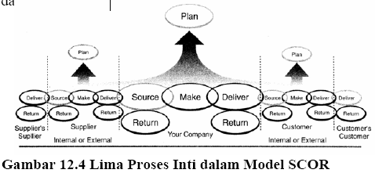
B. Model SCOR (Supply Chain Operations Reference)
5. Return
Proses pengembalian atau menerima pengembalian produk karena berbagai alasan. Kegiatan yang terlibat antara lain identifikasi kondisi produk, meminta otorisasi pengembalian cacat, penjadwalan pengembalian, dan melakukan pengembalian. Post-delivery customer support juga merupakan bagian dari proses return.

Slide 35
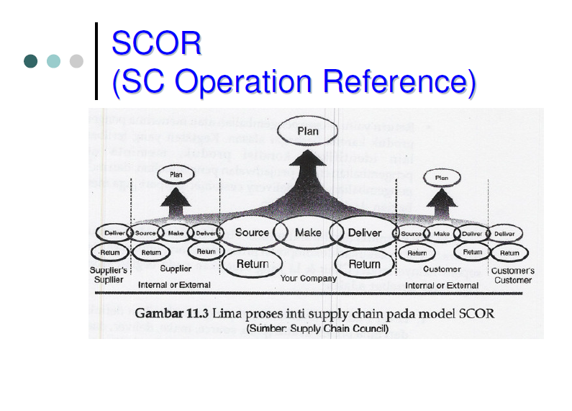

Slide 36
B. Model SCOR (Supply Chain Operations Reference)
SCOR memiliki tiga hirarki proses
O Level 1 adalah level tertinggi yang memberikan definisi umum dari lima proses di atas (plan, source, make, deliver, dan return).
O Level 2 dikatakan sebagai configuration level dimana supply chain pcrusahaan bisa dikonfigurasi berdasarkan sekitar 30 proses inti. Perusahaan bisa membentuk konfigurasi saat ini (as is) maupun yang diinginkan (to be).
O Level 3 dinamakan process element level, mengandung definisi elemen proses, input, output, metrik masing-masing elemen proses serta referensi (benchmark dan best practice).

Slide 37
B. Model SCOR (Supply Chain Operations Reference)
Metrik pada Model SCOR
Dimensi umum yang digunakan untuk pengukuran :
o Reliability
o Responsiveness
o Flexibility
o Costs
o Asset
Sebagai contoh, pelanggan sangat berkepentingan terhadap kinerja pengiriman. Keterlambatan dan kerusakan sewaktu proses pengiriman menjadi perhatian penting bagi pelanggan sehingga delivery performance adalah metrik yang customer-facing.

Slide 38
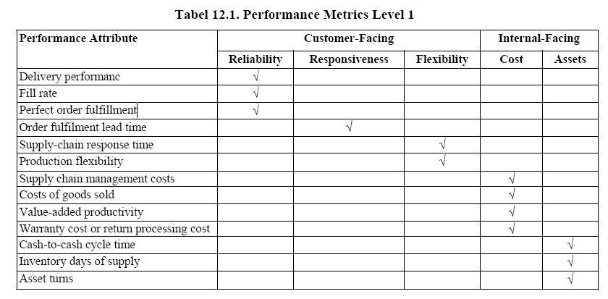
B. Model SCOR (Supply Chain Operations Reference)
Sebaliknya, pelanggan tidak perlu repot memonitor jumlah persediaan yang dimiliki pelanggan, tetapi secara internal perusahaan sangat berkepentingan untuk memiliki jumlah persediaan yang cukup tetapi tidak berlebihan. Oleh karena itu inventory days of supply, yang merupakan ukuran tingkat persediaan, merupakan metrik yang internal-facing.

Slide 39
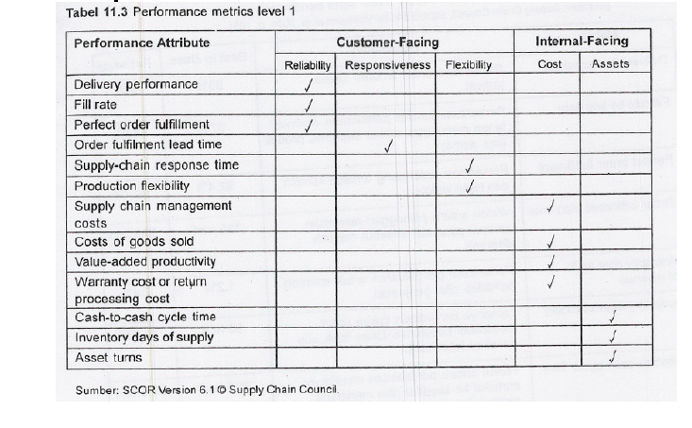
Customer-facing : penting bagi pelanggan
Internal-facing : penting untuk monitoring internal tetapi tidak langsung menjadi perhatian pelanggan.

Slide 40
B. Model SCOR (Supply Chain Operations Reference)
Perusahaan-perusahaan yang tergolong best in class memiliki kinerja supply chain yang secarasignificant lebih bagus dibandingkan dengan perusahaan rata-rata.
Tabel 12.2 menunjukkan perbedaan kinerja supply chain antara perusahaan-perusahaan bagus denganmereka yang berada pada tingkat rata-rata. Sebagai contoh, perusahaan best in class mampu mengirim 93% dari pesanan pelanggan sesuai jadwal, sementara perusahaan rata-rata hanya mampu mencapai angka 69%.

Slide 41
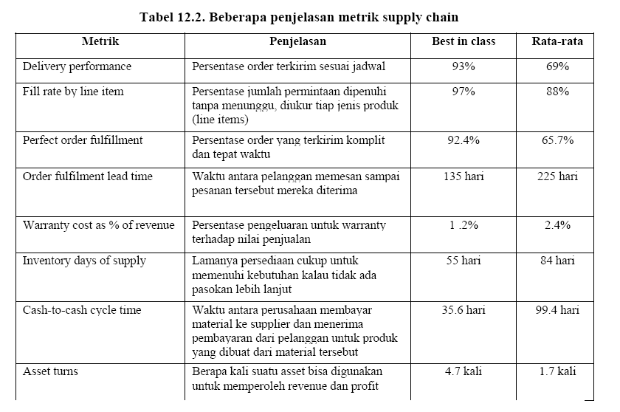

Slide 42
Ringkasan
Sistem pengukuran kinerja supply chain diperlukan untuk mengetahui posisi supply chain saat ini relatif terhadap kompetitor maupun terhadap tujuan yang hendak dicapai serta berguna sebagai dasar untuk menentukan arah perbaikan berkelanjutan.
Salah satu komponen penting dalam sistem pengukuran kinerja adalah metrik. Metrik adalah suatu ukuran yang bisa diverifikasi, diwujudkan dalam bentuk kuantitatif ataupun kualitatif, dan didefinisikan terhadap suatu titik acuan (reference point) tertentu. Ada beberapa hal yang harus dipenuhi agar suatu metrik berfungsi secara efektif.

Slide 43
Ringkasan
Sistem pengukuran kinerja supply chain biasanya merupakan integrasi dari metrik individual maupun kelompok. Namun perlu ditekankan bahwa sistem pengukuran kinerja tidak hanya merupakan kumpulan dari banyak metric sets yang menyusunnya, tetapi juga menjadi alat untuk menciptakan kesesuaian (alignment) antara metric sets dengan tujuan strategis organisasi. Disamping menciptakan kesesuaian, sistem pengukuran kinerja juga harus menjadi jembatan koordinasi antar metrik sehingga bisa mengurangi konflik antar proses maupun antar bagian

Slide 44
Ringkasan
Sejalan dengan filosofi supply chain management yang menghendaki integrasi antar fungsi, kebanyakan sistem pengukuran kinerja pada supply chain dirancang berdasarkan proses (process-based). Proses adalah kumpulan dari aktivitas yang melintasi waktu dan tempat, memiliki awal, akhir, dan input maupun output yang jelas.
Dalam perancangan sistem pengukuran kinerja berdasarkan proses, langkah kritis yang harus dilakukan adalah mendefinisikan proses-proses inti pada supply chain, menguraikan prosesproses inti tersebut menjadi bagian-bagian yang lebih kecil, serta menghitung sumber daya (waktu, biaya, tenaga kerja, dll.) yang terlibat di masing-masing elemen proses tersebut.

Slide 45
Ringkasan
Pengukuran kinerja supply chain akan bermanfaat jika hasil pengukuran tersebut dijadikan dasar dalam melakukan perbaikan. Oleh karena itu, dalam pendekatan proses biasanya dilakukan pemetaan proses saat ini (as is) dan penentuan proses yang ideal atau yang diinginkan (to be).
Salah satu model sistem pengukuran kinerja supply chain yang berdasarkan proses dan relatif banyak digunakan adalah model SCOR. Model ini mengintegrasikan business process reeingineering, benchmarking, dan process measurement.

Slide 46


